Slide 1
Performance of the new LEP system
Preliminary results
Wiktor Buchholz,
December 2025

Slide 2
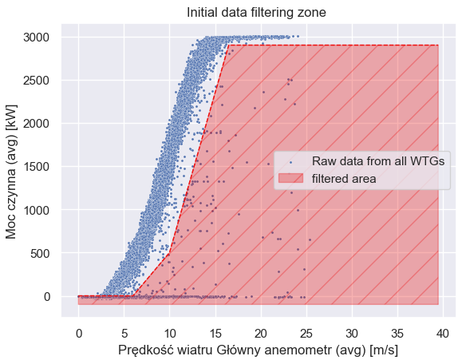
Data filtering

Slide 3
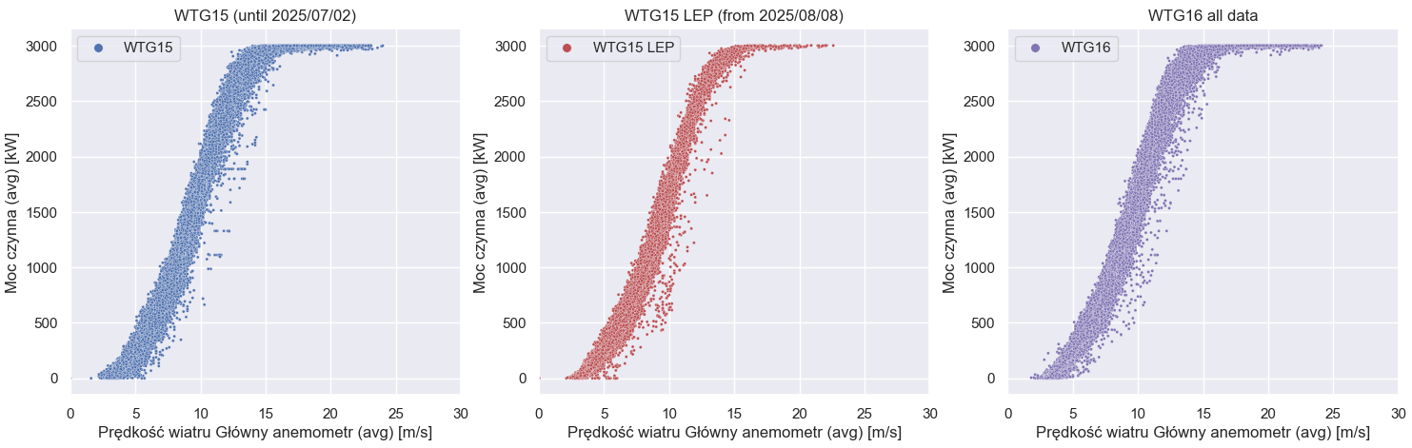

Slide 4
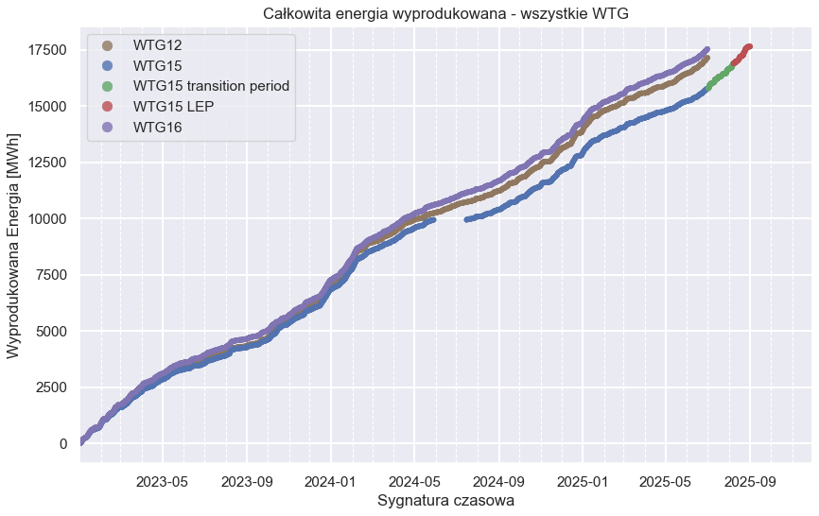
Ostania paczka danych, tj od 09 -12 brak danych o wyprodukowanej energii na WTG15

